Slide 1
Uvod

Slide 2

Tko sam ja?
zovem se Jakov Biškup
student sam na prvoj godini na FER-u
game developmentom u Unityju se bavim od 7. razreda
shaderima se bavim posljednjih nekoliko godina

Slide 3
Materijali

Slide 4
Shaderi
Jakov Biškup

Slide 5
Što je to shader?
bilo koji program koji se pokreće na grafičkoj kartici (GPU)
shade = sjenčati (isprva se koriste uglavnom za grafiku, ali danas imaju brojne primjene)

Slide 6
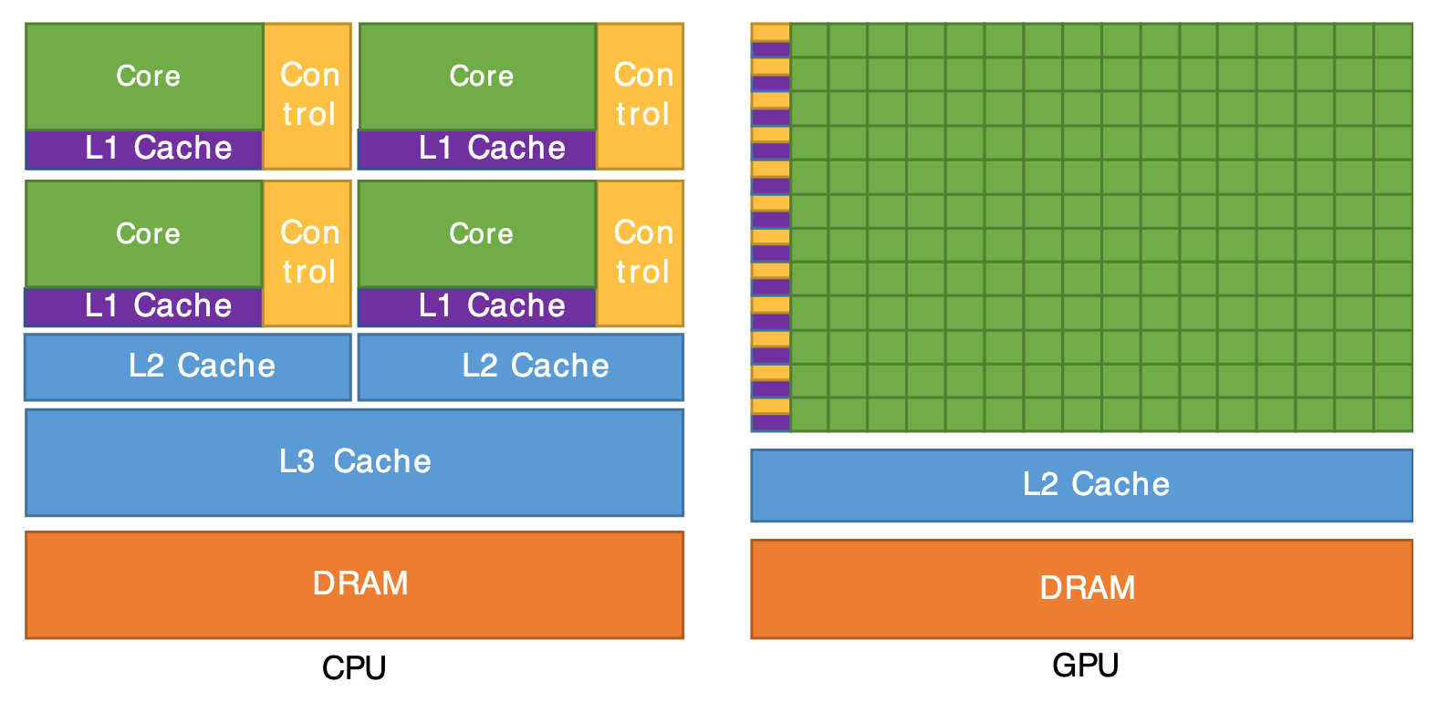
CPU vs GPU; koja je razlika?
CPU
vrlo dobar u grananju, petljama i kompleksnim sustavima
malo (npr. 8) vrlo jakih jezgri
GPU
vrlo dobar u jako paraleliziranim zadatcima
posebno optimiziran za grafiku
jako puno (i po nekoliko tisuća) slabijih jezgri
nema komunikacije između threadova

Slide 7
Prednosti i mane pisanja svojih shadera
Prednosti
mane
veća kontrola nad izgledom video igre/…
mogućnost izračunavanja ili prikazivanja vrlo kompleksnih stvari bez velike štete na performanse
manjak dokumentacije i izvora na internetu
za neke namijene nisu primjenjivi
ponekad zahtijevaju dobro poznavanje funkcioniranja hardvera ili operacijskog sustava na niskoj razini

Slide 8
Za što se sve shaderi koriste?
sve vrste grafičkih sučelja (npr. Windows)
video igre
alati za 3D modeliranje i renderiranje (npr. Blender)
vektorska grafika (npr. Adobe Ilustrator)
photo editing (npr. Photoshop)
simulacije vode, vatre, dima, eksplozija… (npr. Houdini)
strojno učenje (npr. ChatGPT)
…

Slide 9
Za što ćemo ih mi koristiti?

Slide 10
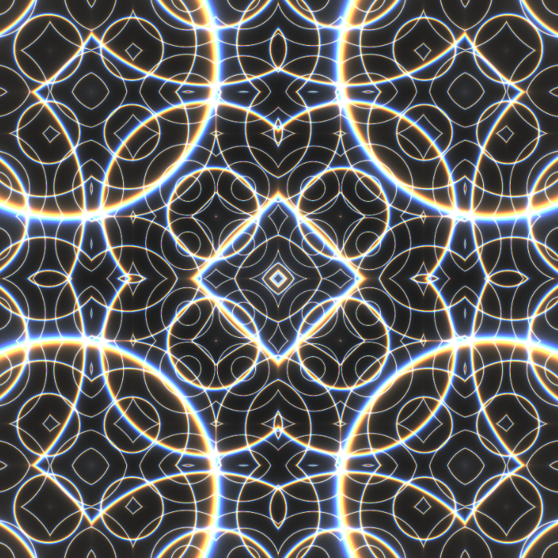
Shader art

Slide 11
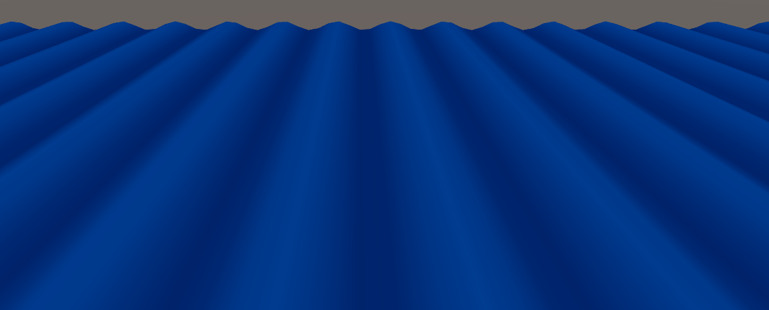
Proceduralna animacija

Slide 12
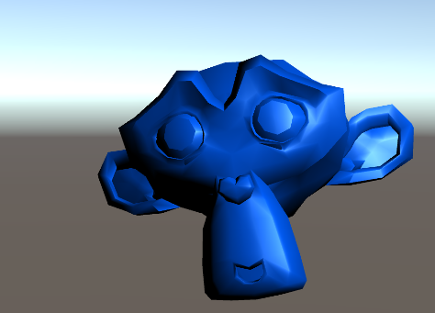
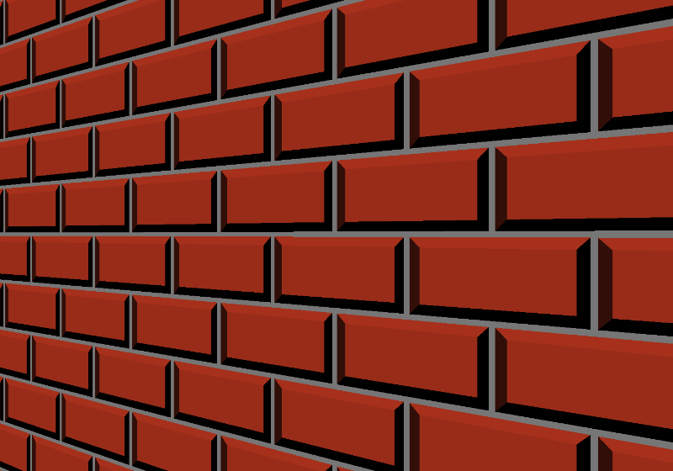
Proceduralni materijali

Slide 13
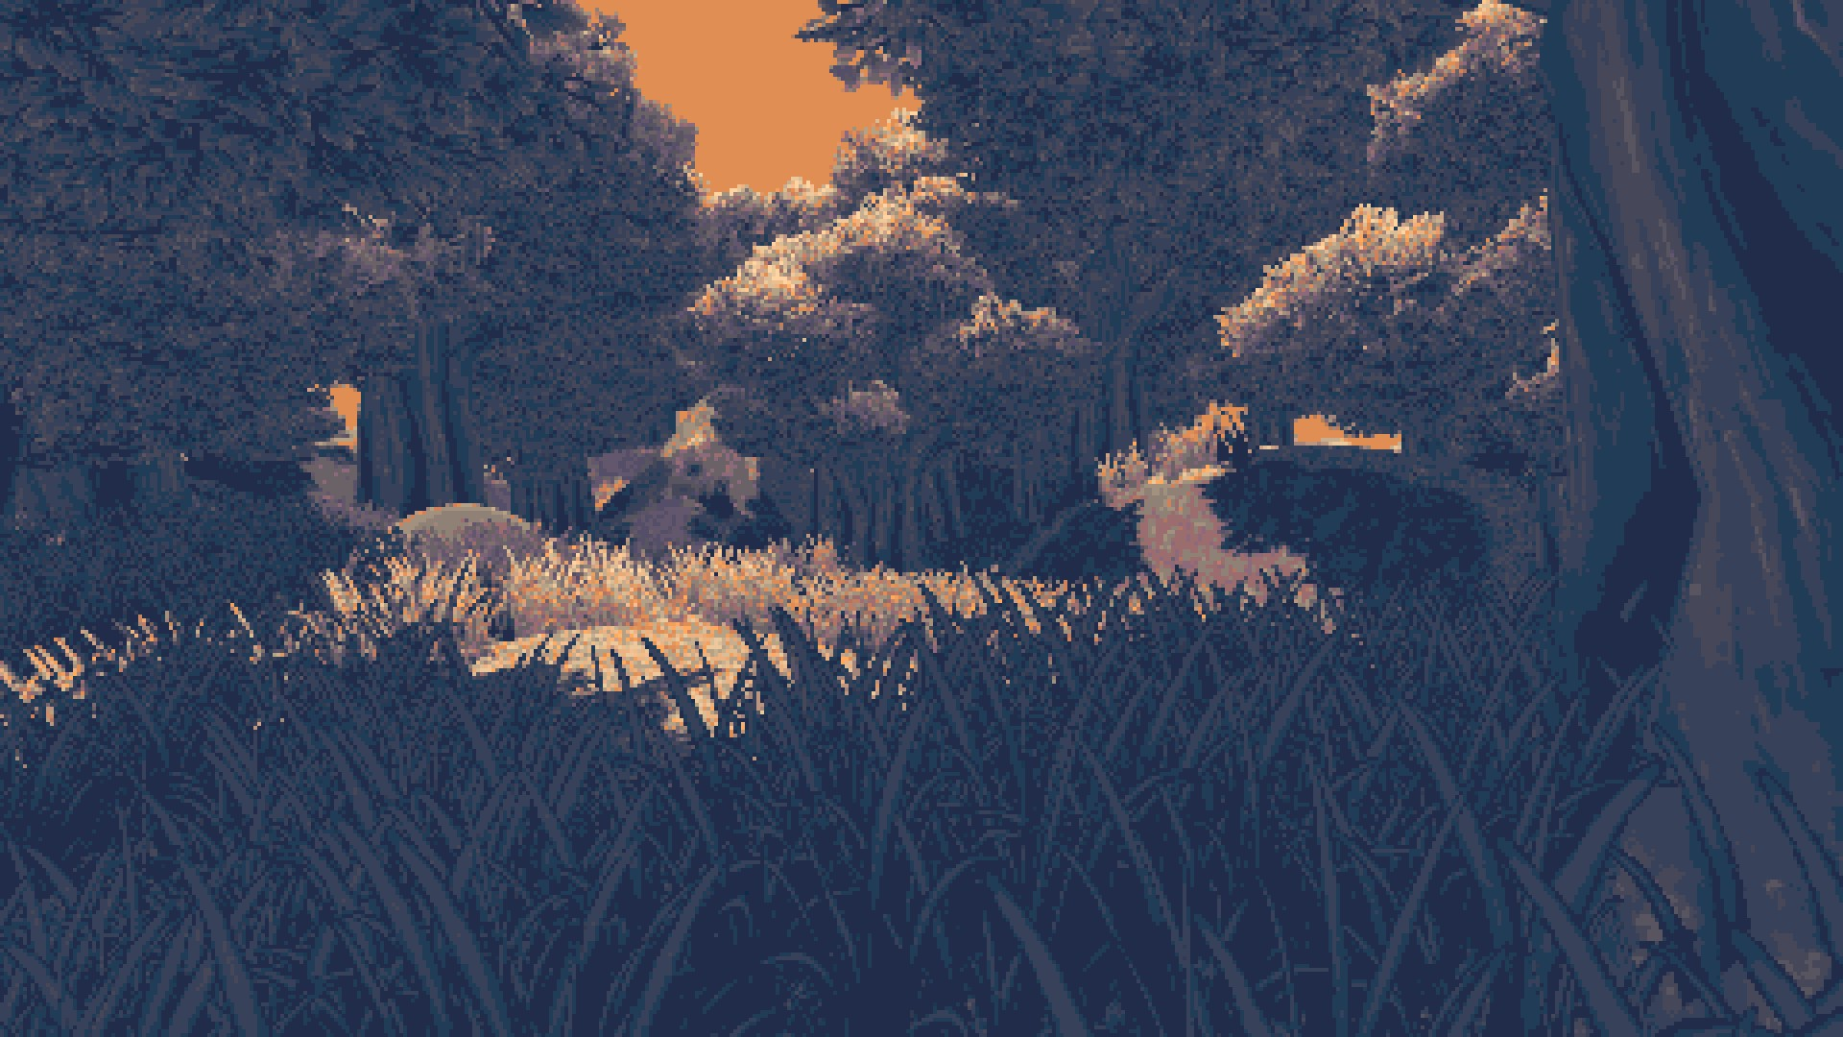
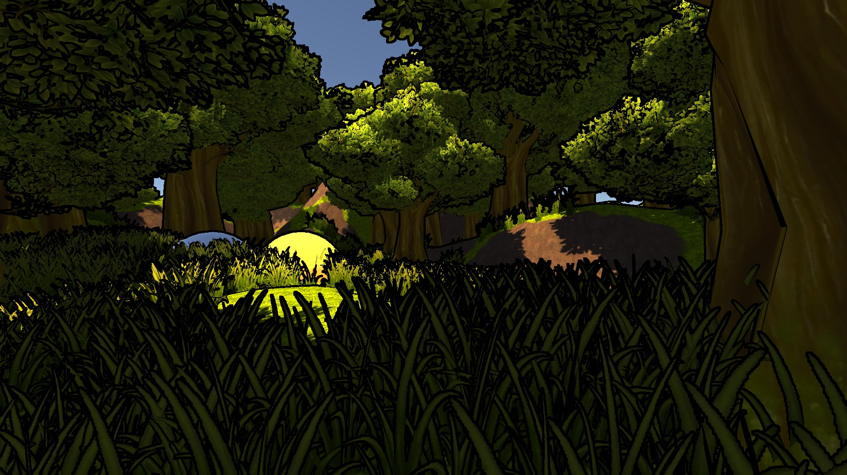
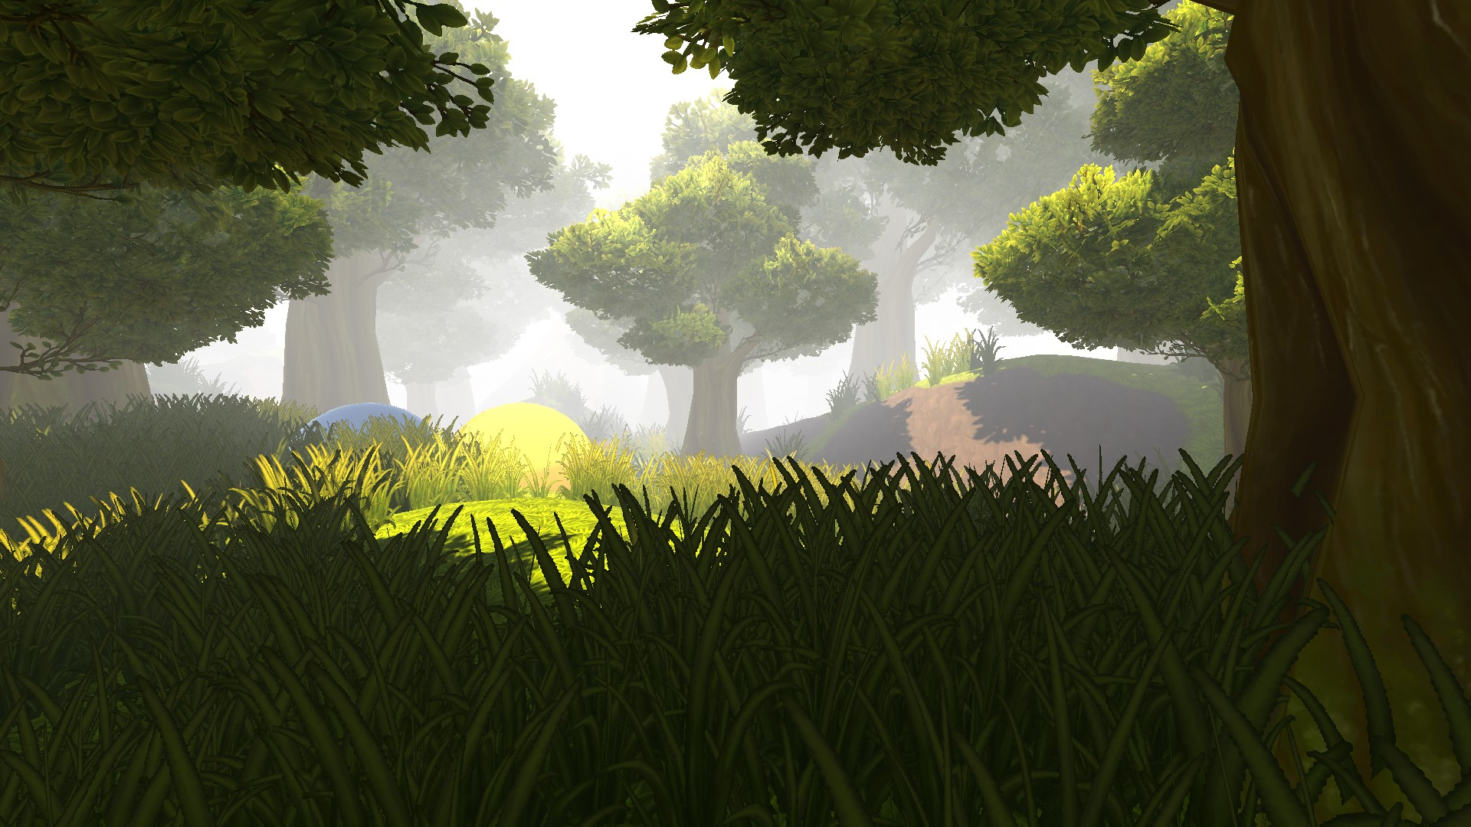
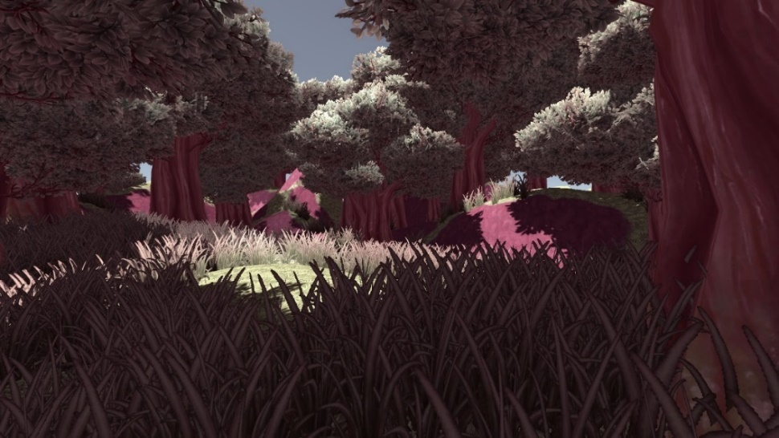
postprocessing

Slide 14
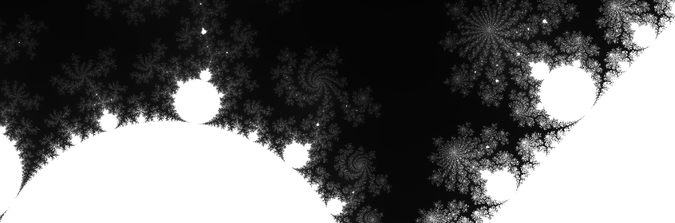
Fraktali

Slide 15
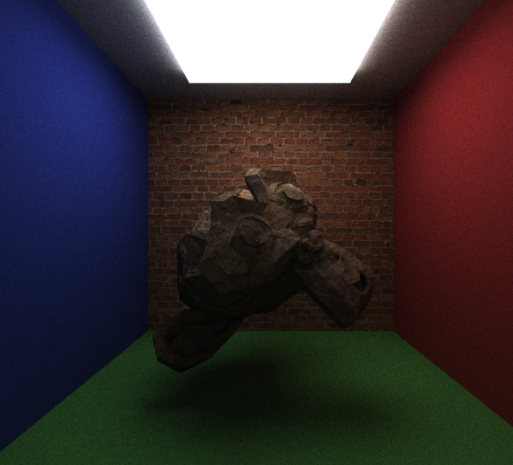
Path tracing

Slide 16
Objasnimo prvo par stvari
boje
vektori
prostori
matrice

Slide 17
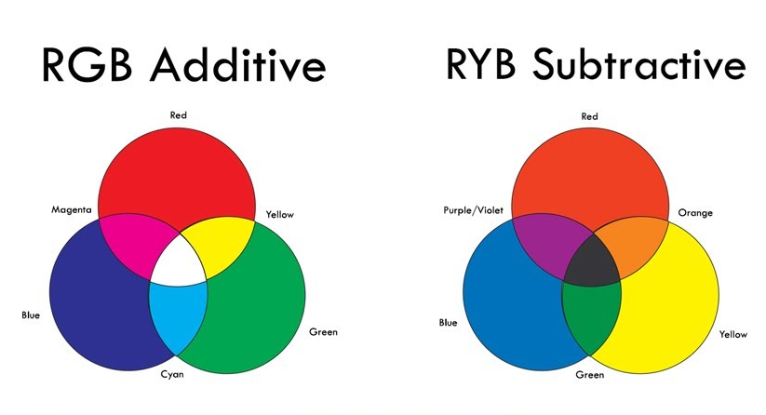
Boje u grafici
RGBA
red, green, blue, alpha
realni brojevi u rasponu [0, 1]
alpha kanal predstavlja prozirnost, najčešće ga ignoriramo

Slide 18
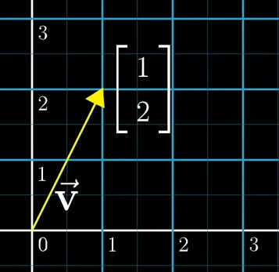
Vektori
nisu nužno strelice
koordinate
smjer
boja
…

Slide 19
Prostori
postoje različiti prostori u kojima se vektor može “nalaziti”
koordinatni sustav u odnosu na nešto
Object/Model space
World space
Camera/View space
Clip space
Screen space

Slide 20
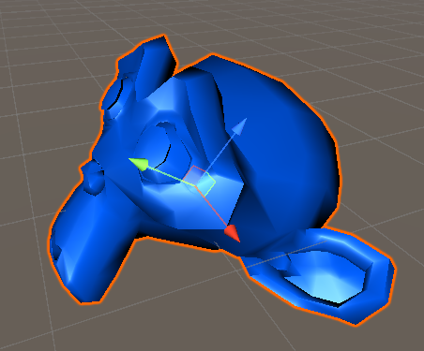
Object/Model space
prostor u odnosu na pojedini objekt

Slide 21
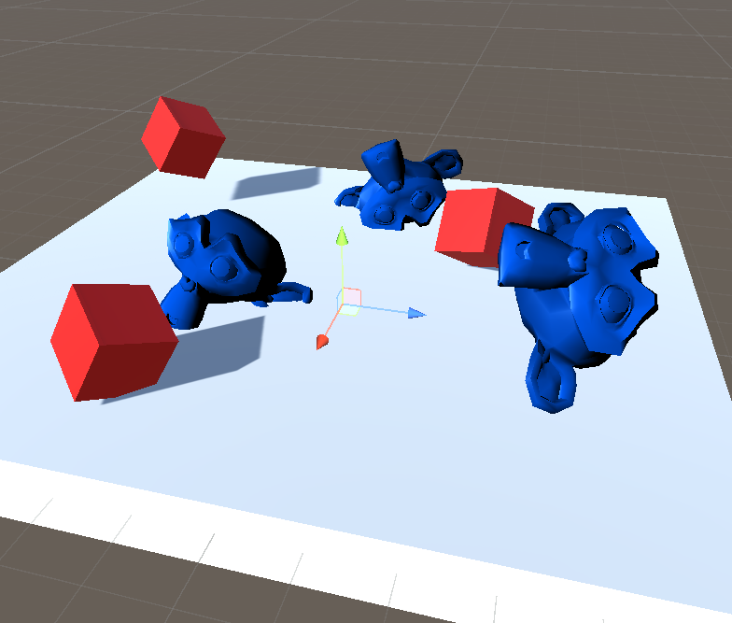
World space
globalni koordinatni sustav u kojem postavljamo pozicije objekata u prostoru

Slide 22
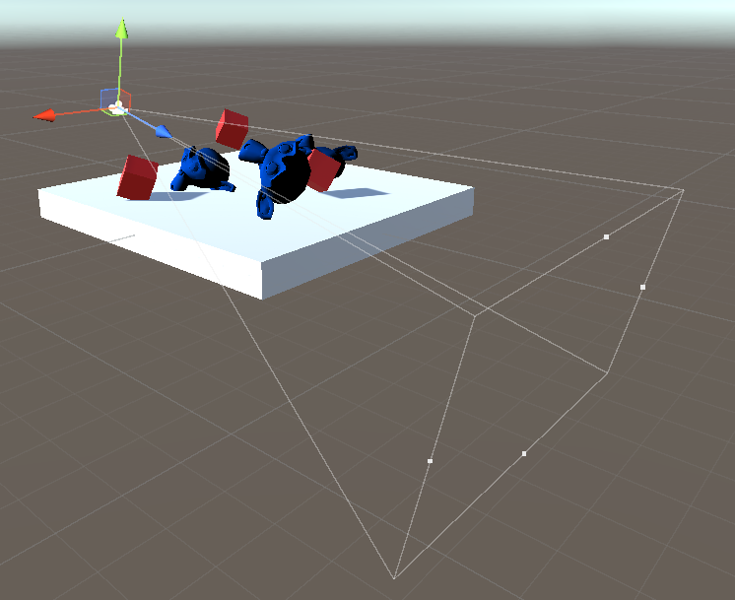
Camera/View space
prostor u odnosu na kameru

Slide 23
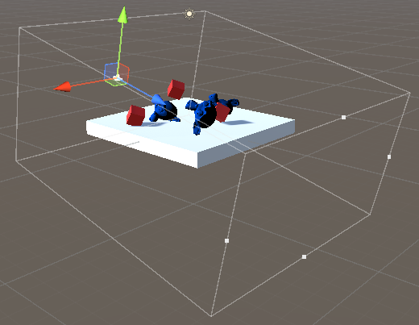
Clip space
prostor u odnosu na kameru ali s primijenjenom perspektivom (objekti koji su dalje od kamere su veći)
područje koje kamera vidi je sada kocka
zove se Clip space jer se u ovom prostoru odlučuje koji se dijelovi scene neće nacrtati (clip = izrezati, izostaviti)

Slide 24
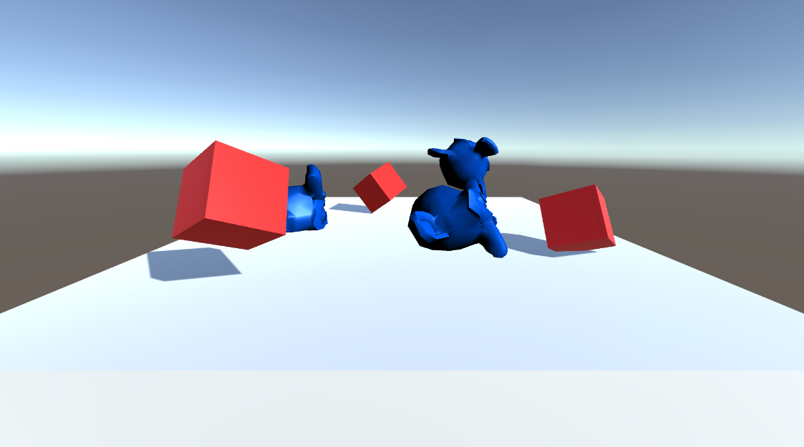
Screen space
dvodimenzionalni prostor
koordinate piksela na ekranu
(1,1)
(0,0)

Slide 25
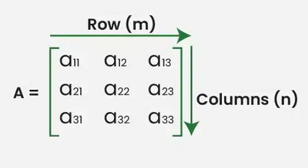
Matrice
koristimo ih za prijelaz između prostora
ako pomnožimo vektor određenom matricom izračunati ćemo njegovu poziciju u nekom drugom prostoru
ne moramo znati zašto, Unity ih računa za nas

